Slide 1
Our sports heroes

Slide 2
Favale 5th graders
sportsmen interviews

Slide 3
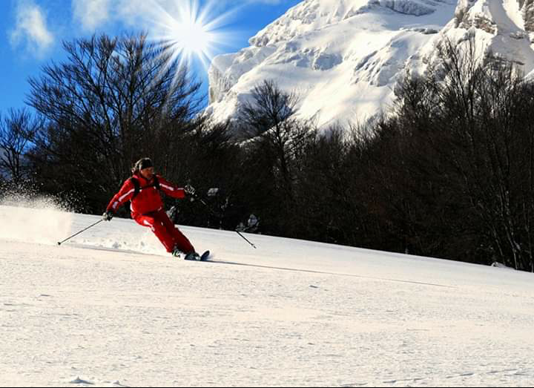
Leonardo: Lo zio di Leonardo, Claudio, è uno sportivo, è titolare di una palestra ed insegna sia in un istituto di scuola superiore a Teramo che come maestro di sci. Inoltre è un appassionato di sport estremi. Leonardo: Leonardo’s uncle, Claudio, is a sportsman. He owes a gym, he is a PE teacher at a secondary school in Teramo and he is a ski instructor too. He loves extreme sports.
A che età ti sei interessato allo sport?
When did you get interested in sports?
A 4 anni e mezzo.
At four years and a half.
Hai un eroe sportivo?
Do you have any sports heroes?
Si, dal punto di vista sportivo Alberto Tomba
Yes, my sports hero is Alberto Tomba
Qual è la tua più grande forza?
What is your greatest strength?
La pazienza
Patience

Slide 4
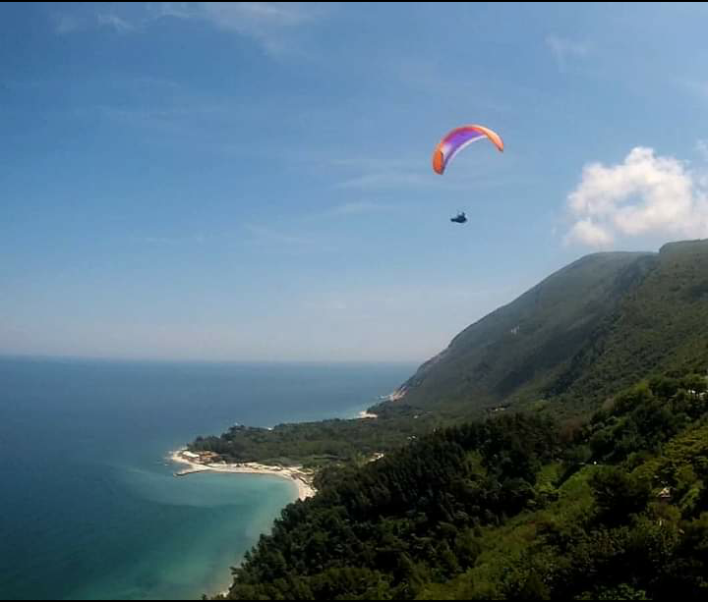
E la più grande debolezza?
What is your greatest weakness?
L' eccesso di empatia
Too much empathy
Descriviti con una parola
What one word describes you?
Onesto
Honest
Quale consiglio daresti ad un giovane sportivo?
What piece of advice would you give a young sportsman?
Di divertirsi sempre facendo sport
Always amuse yourself doing sport
Completa la frase: "lo sport mi ha salvato da…”
Complete the sentence: “Sports saved me from ......”
...il rischio di non crescere mai, perché mi ha aiutato a diventare grande
...the risk of never growing up, because it helped me to become an adult.
Ti sei mai fatto male seriamente?
Have you ever had any serious injuries?
No..mi sono "solo" rotto tutte e due le ginocchia, ho avuto un trauma cranico con un lungo ricovero ed altre varie fratture e distorsioni. Ma fanno parte "del gioco" e bisogna sempre rialzarsi più forti di prima!
No... I only broke both my knees, I had a head trauma and a long hospitalization and many other fractures and sprains. But all this is part of the game and you always have to get up stronger than ever!

Slide 5
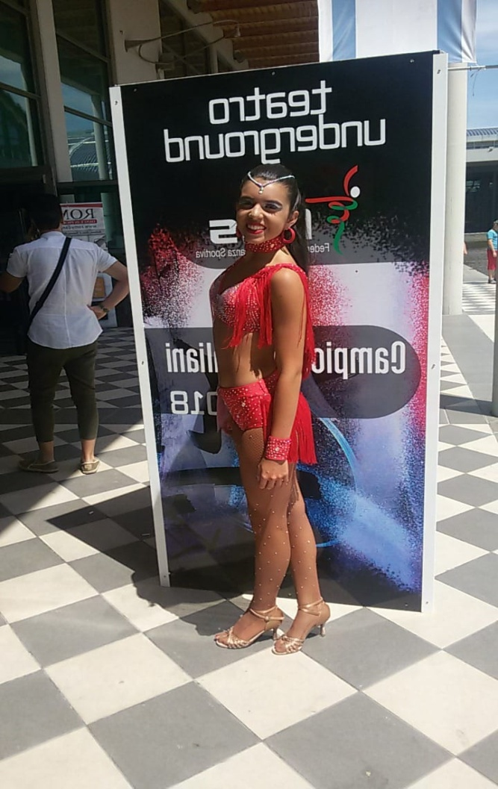
Noemi Ciampella
Noemi ha intervistato sua cugina Valeria Rosati, 13
anni, campionessa italiana di balli caraibici.
Noemi interviewed her cousin, Valeria Rosati, 13
years old Italian champion of Caribbean dancing.

Slide 6
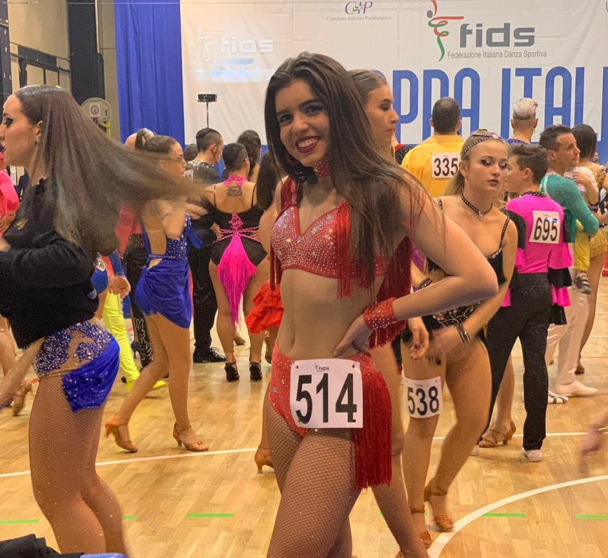
A che età ti sei interessata alla danza?
A 3 anni
When did you get interested in dancing?
When I was 3
Quanto tempo passi ad allenarti?
1 ora e mezza
How much time do you spend training and practising?
1 hour and a half a day.
Come tieni sotto controllo lo stress e la pressione?
Cerco di pensare ad altro, qualcosa di rilassante
How do you handle stress and pressure?
I think to something else, something relaxing
Qual è stato il tuo più alto traguardo sportivo?
Vincere il 7° campionato italiano
What was your greatest accomplishments as an athlete?
Winning the seventh Italian championship
Quale consiglio ti senti di dare ad un giovane sportivo?
“Mai arrendersi e seguire sempre i propri sogni”
What piece of advice would you give a young sportsman?
Never give up and always follow your dreams

Slide 7
Alex Capeci
A che età ti sei interessato allo sport?
A 4 anni
When did you get interested in sport?
When I was 4
Hai un eroe sportivo?
Sì, Shevchenko
Do you have any sports heroes?
Yes, Shevchenko
Quanto tempo passi ad allenarti?
Sei ore a settimana
How much time do you spend training and
practising?
Six hours a week
Hai mai avuto problemi con i compagni di squadra?
Sì
Have you ever had any difficulties with
teammates?
Yes, I had.
Alex ha intervistato il suo allenatore di basket:
Giovanni Di Carlo
Alex interviewed his
basket coach:
Giovanni Di Carlo

Slide 8
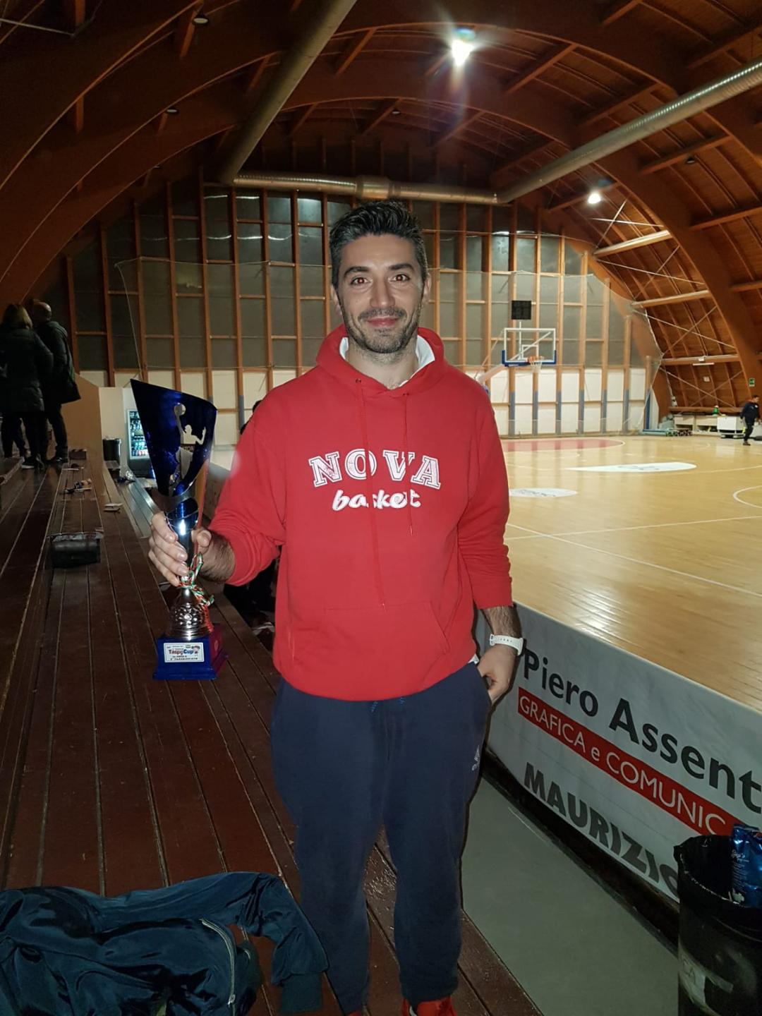
La tua famiglia ti ha supportato nelle tue attività sportive?
Tantissimo
Have your parents been supportive of your sports activities?
A lot
Qual è la tua più grande forza?
Umiltà e spirito di sacrificio
What is your greatest strength?
Humility and sacrifice
Qual è la tua più grande debolezza?
L’ essere istintivo
What is your greatest weakness?
Instinctiveness
Descriviti con una parola
Laborioso
What one word describes you?
Hardworking
Quale consiglio ti senti di dare ad un giovane sportivo?
Studiare e abbinarci lo sport senza mai mollare
What piece of advice would you give a young sportsman?
Study, do sport and never give up

Slide 9
Davide Centioli
Davide ha intervistato sua cugina, Giorgia Marchesani di 8 anni, che pratica ginnastica ritmica.
Davide interviewed his cousin, Giorgia Marchesani, 8 years old, who is a rhythmic gymnastics athlete.

Slide 10
Quanto tempo passi ad allenarti?
3 ore e mezza ogni giovedì e venerdì
How much time do you spend training and practising?
3 hours and a half on Thursdays and Fridays
Ti sei mai fatta male seriamente durante le attività sportive?
No, mai seriamente.
Have you ever had any serious injuries during your sports activities?
No, I never had.
Hai mai avuto problemi con i compagni di squadra?
No, mai nessun problema
Have you ever had any difficulties with teammates?
No, never.
Qual è il tuo programma sportivo preferito?
I campionati mondiali di ginnastica ritmica.
What is your favourite tv sports programme?
The rythmic gymnastics World cup.
Qual è stato il tuo più alto traguardo come atleta/sportivo?
La mia prima vittoria come ginnasta di ritmica.
What was your greatest accomplishments as an athlete?
Winning my first position in a rythmic gymnastics competition

Slide 11
Sara Spinuso
Sara ha posto alcune domande alla sua istruttrice di ginnastica artistica, Stefania Ferri
Sara asked some questions to her artistic gymnastics coach, Stefania Ferri

Slide 12
A che età ti sei interessata allo sport?
A 10 anni
When did you get interested in sport?
At ten
Hai un eroe sportivo?
Si, Veronica, una bambina affetta dalla sindrome
di Down che, nonostante qualche difficoltà è
diventata bravissima nella sua disciplina e viene
chiamata “la guerriera”.
Do you have any sports heroes?
Yes, Veronica, a girl affected by Down syndrome,
who, despite some difficulties, has become a very
good athlete and she is called “the warrior”.
Qual è la tua più grande forza?
La determinazione
What is your greatest strength?
Determination
Qual è la tua più grande debolezza?
L’ansia. Devo avere sempre tutto sotto controllo
What is your greatest weakness?
Anxiety. I need to have everything under control

Slide 13
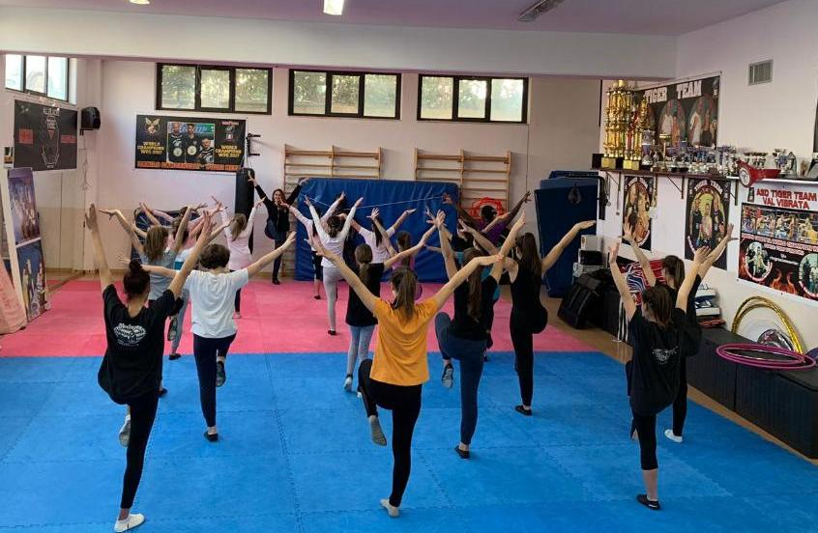
Qual è stato il tuo più alto traguardo come sportiva?
Prendere parte con la scuola alle finali
nazionali di atletica e ginnastica
What was your greatest
accomplishments as an athlete?
I took part in the Italian finals of atletics
and gymnastics with my school.
Quale consiglio ti senti di dare ad
un giovane sportivo?
Di fare sport dando il massimo ma non
per vincere medaglie o un
avversario, bensì per superare i propri
limiti e cercare di migliorare se stessi
What piece of advice would you give
a young sportsman?
To do sport giving it everything but
not to win medals or your opponent,
instead to go beyond your limits and to
improve yourself
Completa la frase: “Lo sport mi ha
salvato da ……”
Lo sport non mi ha salvata da qualcosa.
Lo sport mi ha regalato un sogno: quello
di trasmettere la mia passione per la
ginnastica a tante ragazze
Complete the sentence: “Sports saved
me from ......”
Sport didn’t save from anything. Sport
gave me the chance to convey my passion
for gymnastics to many girls.

Slide 14
Ilenia Tosti e Valentina Di Domenico
Le due ragazze hanno intervistato Zoraida, la loro istruttrice
di danza classica e moderna
The two girls interviewed their teacher of classic and
modern dances, Zoraida.

Slide 15
A che età ti sei interessata alla danza?
A 10 anni
When did you get interested in dancing?
At ten
Quanto tempo passi ad allenarti?
8/10 ore al giorno
How much time do you spend training
and practising?
8/10 hours a day
Qual è la tua più grande debolezza?
Essere troppo pignola
What is your greatest weakness?
Being too precise
Descriviti con una parola.
Determinata
What one word describes you?
Determination
Quale consiglio ti senti di dare
ad un giovane sportivo?
Di crederci
What piece of advice would you
give a young sportsman?
To believe in it
Completa la frase: “La danza mi
Ha salvato ……”
La vita
Complete the sentence: “Dance
saved ......”
My life

Slide 16
1° media Torricella Sicura 6th graders

Slide 17
Claudio Marinelli ha intervistato Alice Petrella, 15 anni, ginnasta di Teramo Claudio Marinelli interviewed Alice Petrella, a 15 years old gymnast from Teramo

Slide 18
A che età ti sei interessata allo sport/ danza?
A circa 8 anni
When did you get interested in dancing?
At about 8
Hai un eroe sportivo?
Le mie ginnaste preferite sono le gemelle russe
Dina e Arina Averina.
Do you have any sports heroes?
My favourite gymnasts are the Russian twins Dina
and Arina Averina.
Ti sei mai fatto male seriamente per lo sport?
Purtroppo si, nel settembre 2017 ho avuto un
infortunio al ginocchio e sono rimasta ferma due
mesi.
Unfortunately, yes. In September 2017
I had a knee injury and I had to stop for two
months
Era/è difficile mantenere l’equilibrio tra sport e
impegni scolastici?
All’inizio era difficile, ma ora, organizzandomi
riesco a fare quasi tutto.
Was/is it difficult to balance sports with school
work?
At first it was, but now I manage to do
almost everything

Slide 19
Ti pesa rinunciare alle attività con gli amici/la famiglia
a causa degli allenamenti?
Si, mi pesa, dico la verità, ma poi ho anche dei giorni di
relax da passare fuori dalla palestra.
How do you handle missing out on activities with friends
because of your athletic schedule?
It’s hard but sometimes I also have some days of relax to
spend outside the gym.
Quanto tempo passi ad allenarti?
Dalle 3 alle 8 ore al giorno, dipende dalle gare che ci sono
in programma
From 3 to 8 hours a day, depending from the
competitions we have on schedule
I tuoi genitori/la tua famiglia ti ha supportato nelle tue
attività sportive?
Si, la mia famiglia mi è sempre stata vicina, anche nei
momenti tristi.
Have your parents been supportive of your sports activities?
Yes, my family has always been supportive, even in bad
moments.
Qual è la tua più grande forza?
La passione per questo sport e per lo sport in generale.
Anche se dovessi smettere fa parte di me ormai.

Slide 20
What is your greatest strength?
My passion for this sport and for sports in general. Even if I
had to stop now it is part of me.
Qual è la tua più grande debolezza?
Essere perfezionista e ambiziosa
What is your greatest weakness?
Being perfectionist and ambitious.
Come tieni sotto controllo lo stress e la pressione?
Pensando a tutto ciò che ho fatto per arrivare dove sono.
How do you handle stress and pressure?
I think to all I have done to get where I am now.
Qual è stato il tuo più alto traguardo come atleta?
Il campionato nazionale Gold 2019
What was your greatest accomplishments as an athlete?
The 2019 Gold championship
Quale consiglio ti senti di dare ad un giovane
sportivo?
Di fare ciò che si sente veramente e non per accontentare
qualcuno, di inseguire i propri sogni e porsi passo dopo
passo degli obiettivi.
What piece of advice would you give a young sportsman?
Do what you really want and don’t care about what
others want for you. Follow your dreams and step by step
reach your goal.

Slide 21
Lisa Fiora’ ha intervistato il suo istruttore di karate Emidio Marsilii Lisa Fiora' interviewed her karate instructor Emidio Marsilii
Hai un eroe sportivo?
Ammiro, di qualunque sport, ogni
sportivo
Do you have any sports heroes?
I admire, of every sport, each
sportsman
Ti sei mai fatto male seriamente?
Si, allo sterno, alla caviglia alla
mano e al ginocchio
Have you ever had any serious
injuries?
Yes, I injured my breastbone, my
ankle, my hand and knee.

Slide 22
Qual è la tua più grande forza?
La capacità di reagire sempre agli eventi, anche quelli negativi
What is your greatest strength?
The strength to face all events of
life, even the bad ones
Qual è la tua più grande debolezza?
L’ingenuità
What is your greatest weakness?
Gullibility
Descriviti con una parola.
Sensibile
What one word describes you?
Sensitiveness

Slide 23
Quale consiglio ti senti di dare
ad un giovane sportivo?
Di credere al traguardo che dovrà
raggiungere
What piece of advice would you
give a young sportsman?
To believe in his goal

